Slide 1
Представляем вашему вниманию выставку документов, обнаруженных в архивных фондах.
Данные документы случайным образом оказались в делах в виде закладок, вкладышей либо использовались с оборотной стороны для оформления архивных дел.

Slide 2
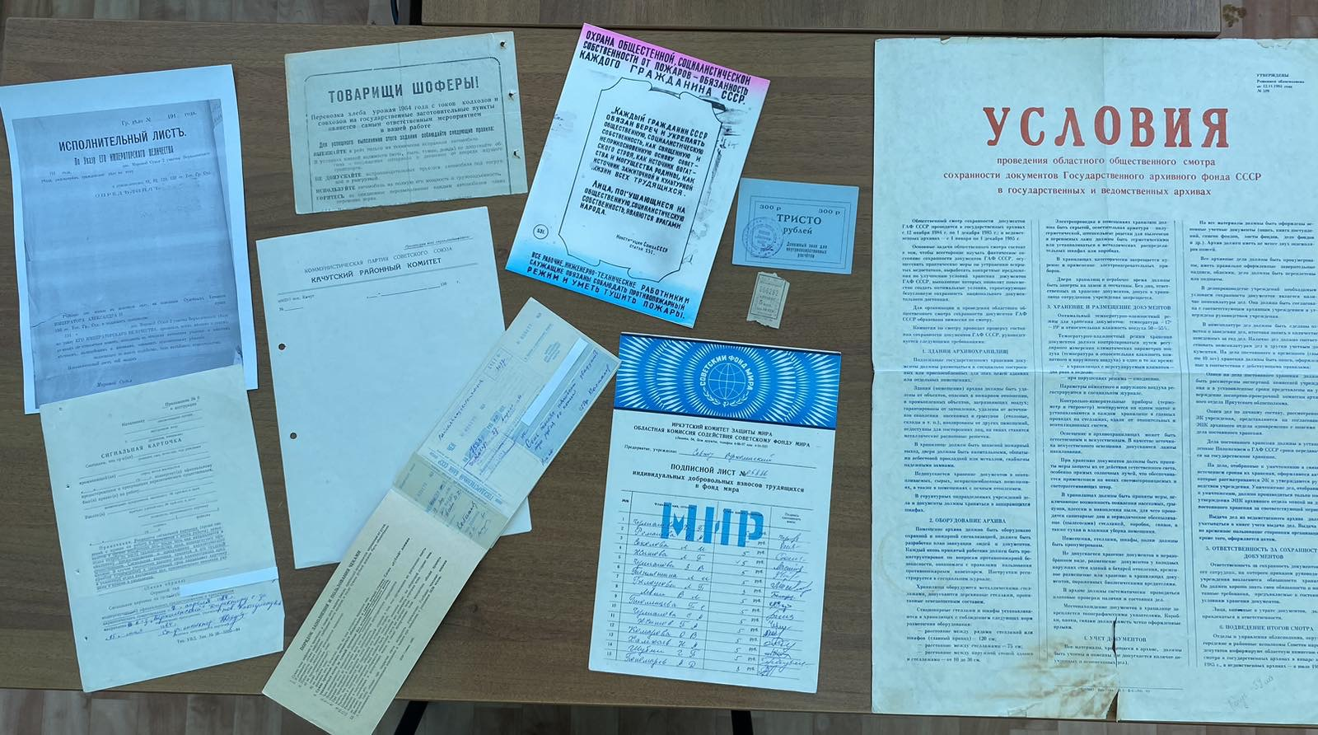

Slide 3

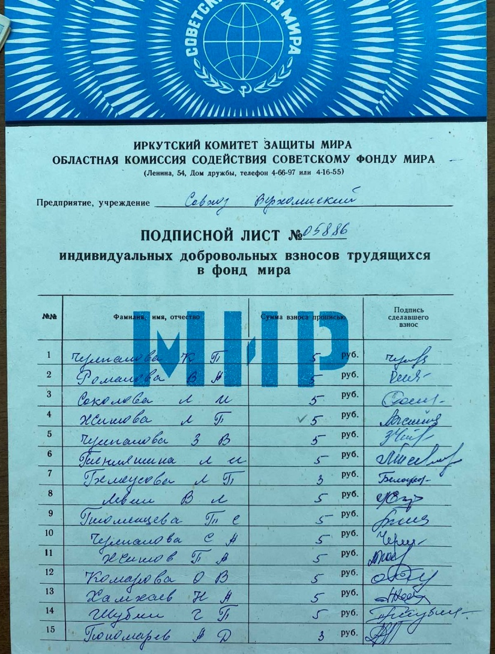
Листовка
Подписной лист добровольных взносов в фонд мира

Slide 4
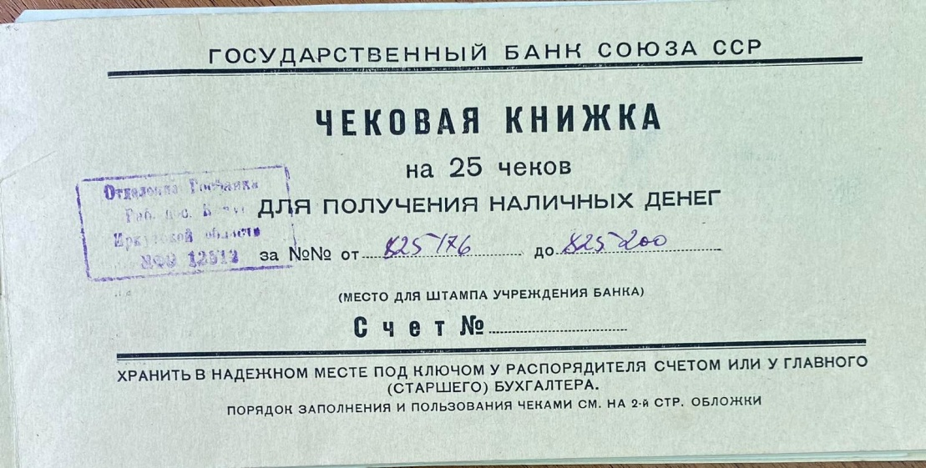
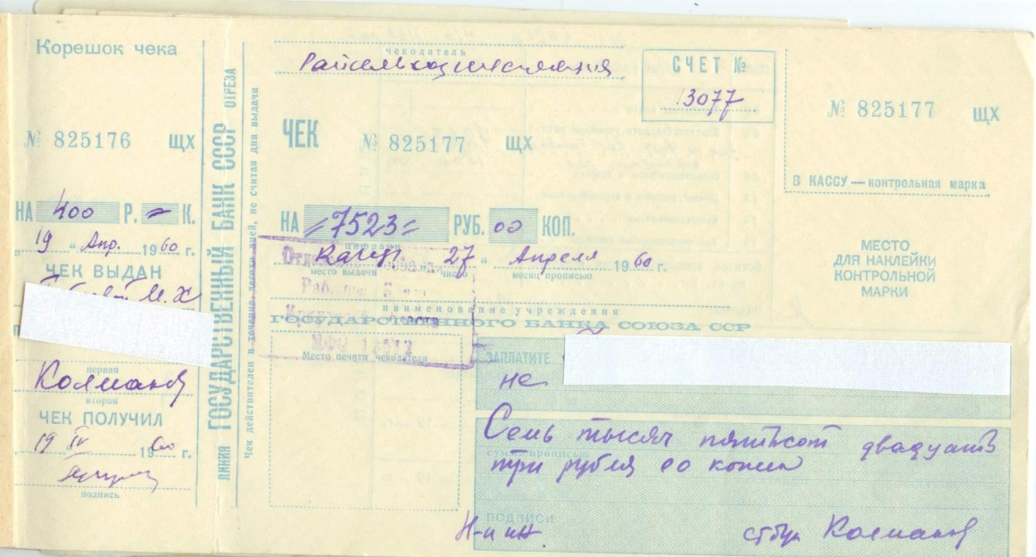
Чековая книжка использовалась организациями для получения наличных денег в банке

Slide 5
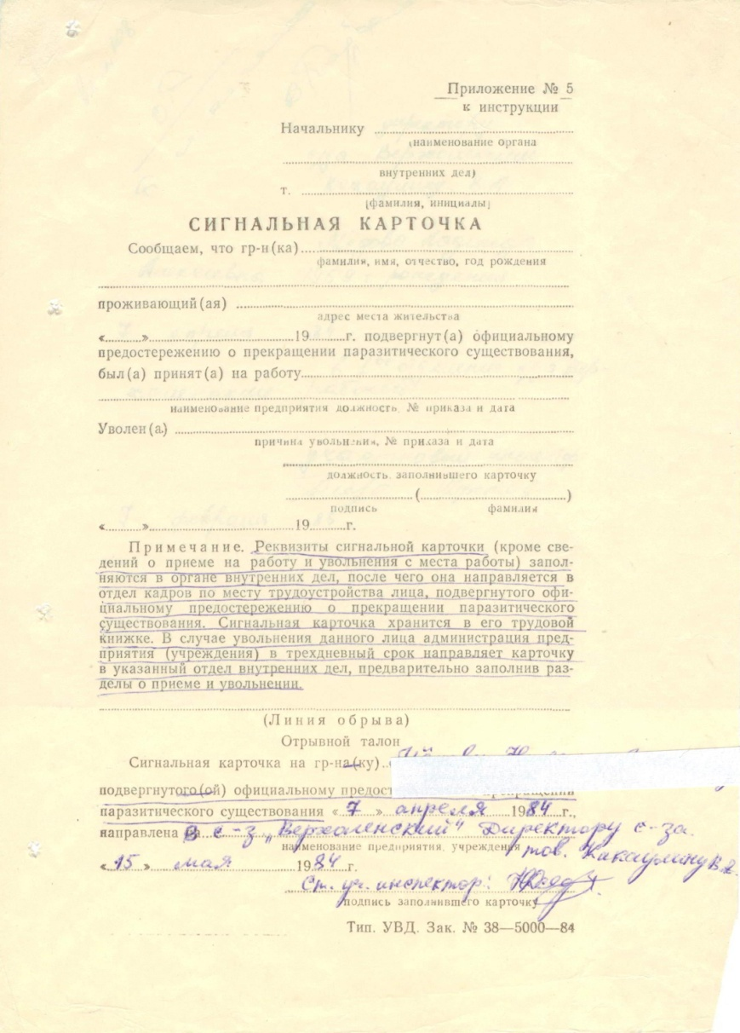
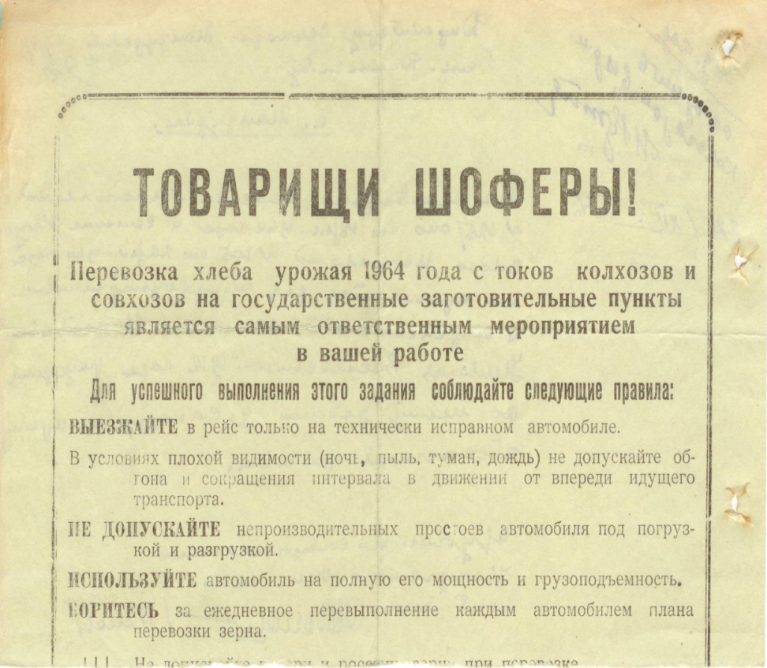
Сигнальная карточка о сообщении, что гражданин подвергнут официальному предостережению о прекращении паразитического существования.
Датирована 1984 годом.
Объявление, на обороте которого оформлено письмо в совхоз «Манзурский» оперуполномоченным Качугского РОМ [районный отдел милиции]

Slide 6
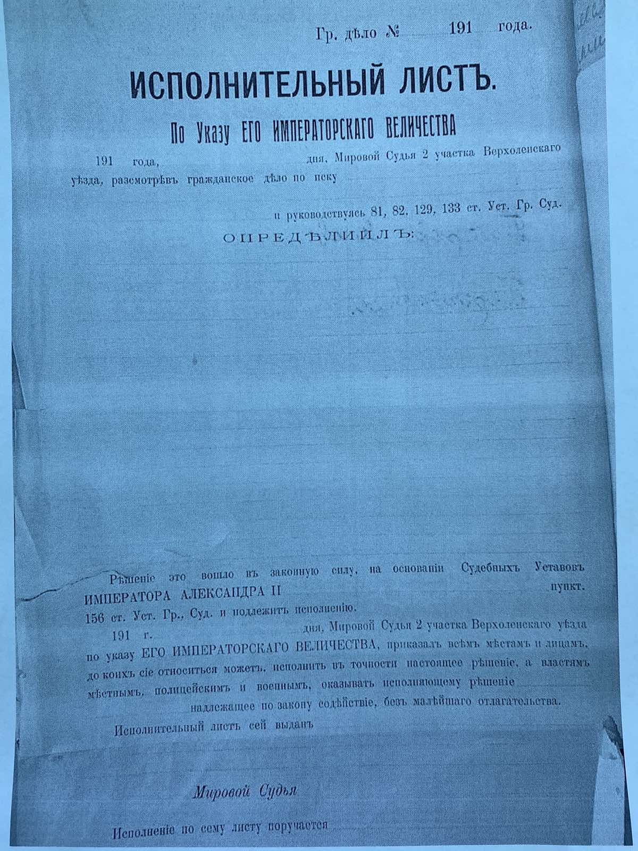
Бланк «ИСПОЛНИТЕЛЬНЫЙ ЛИСТЪ. По Указу ЕГО ИМПЕРАТОРСКАГО ВЕЛИЧЕСТВА»
(на оборотной стороне оформлен документ)

Slide 7
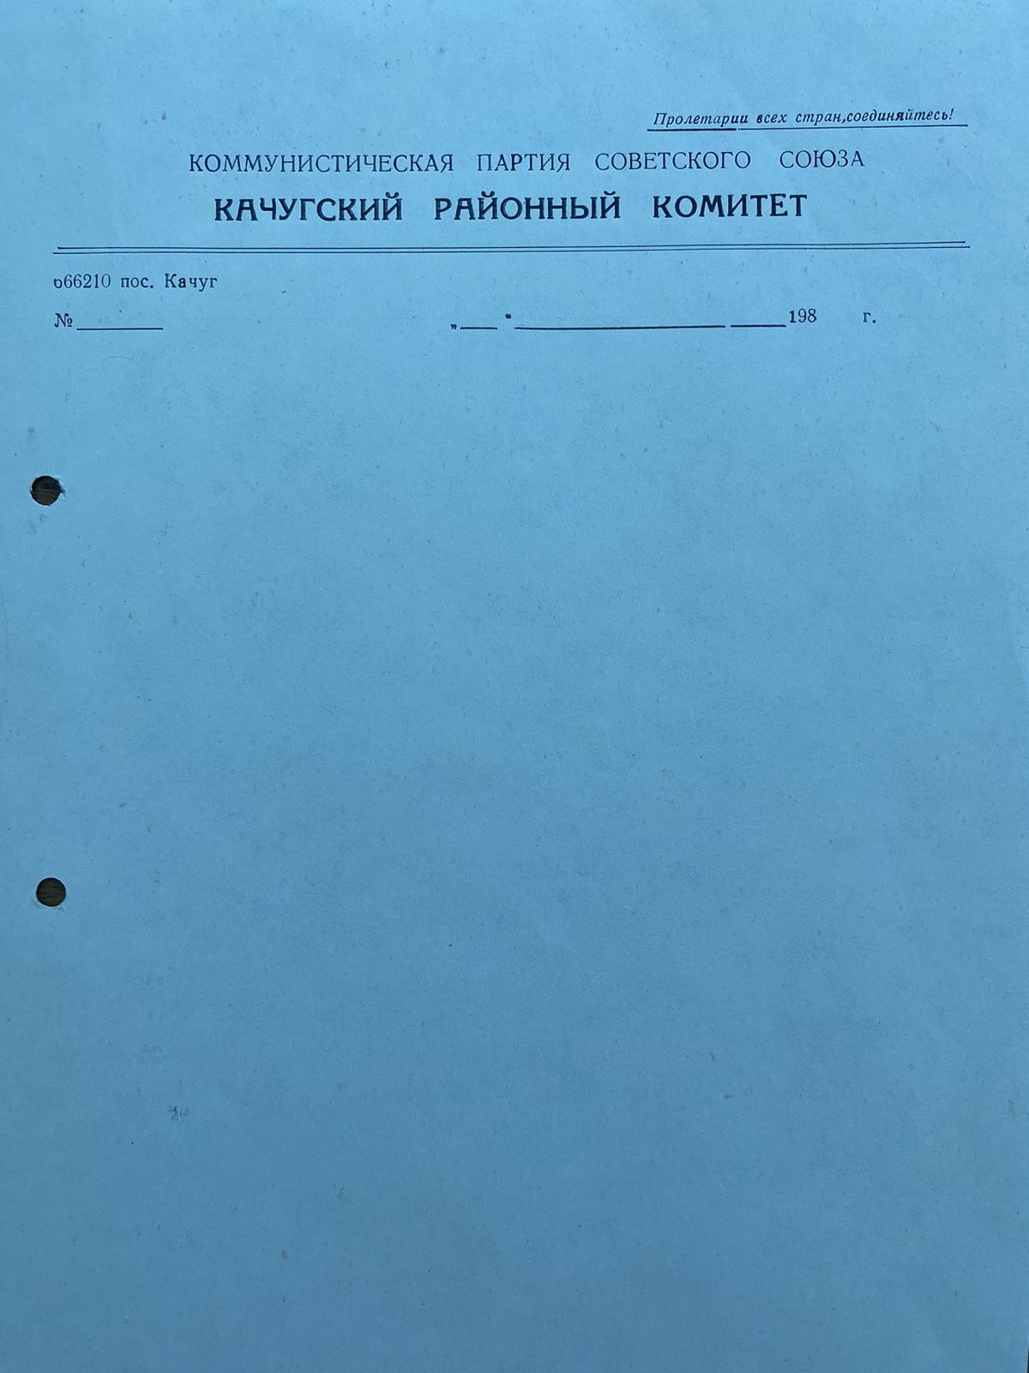
Бланк Качугского районного комитета КПСС

Slide 8
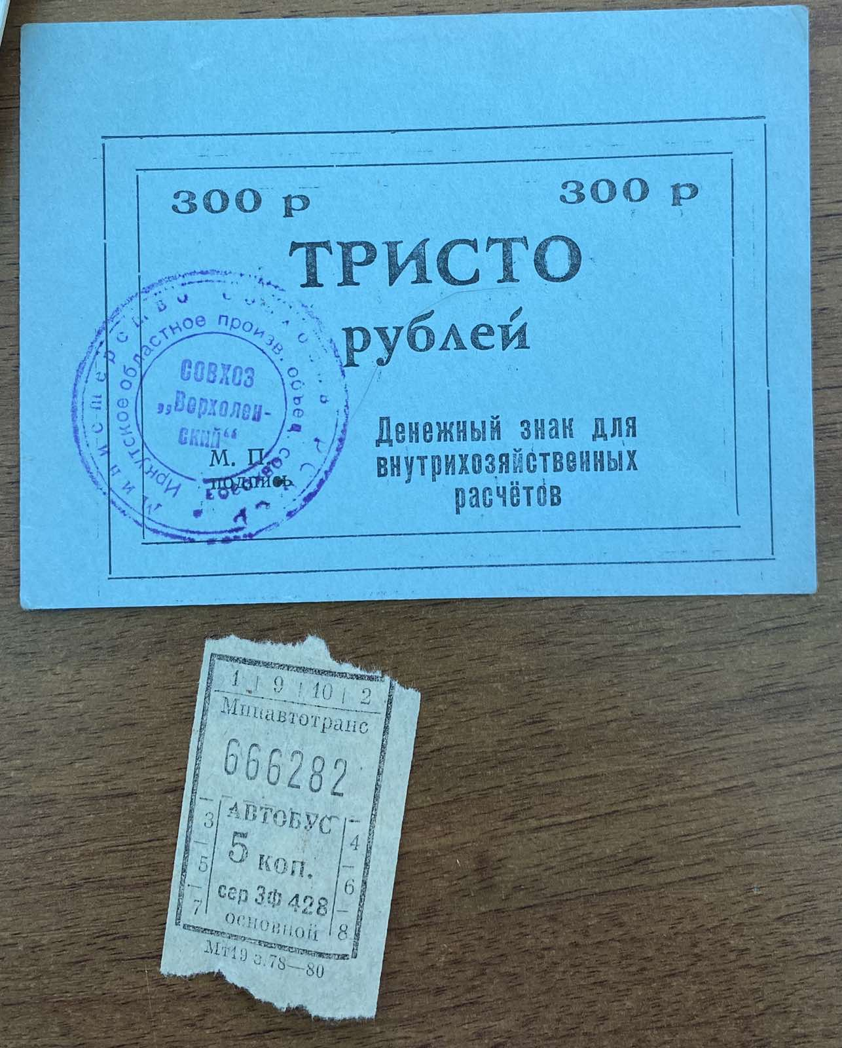
Денежный знак для внутренних расчетов совхоза «Верхоленский»
Автобусный билет

